Slide 1
Концепция создания регионального центра ГЧП
Развитие
ГЧП в регионах
ПАРТНЕРСТВО В ДЕЙСТВИИ
Государственно-частное партнерство
Развитие
инфраструктуры регионов
России
Август, 2015

Slide 2
Региональные центры ГЧП: предпосылки создания
Государственный Совет
8 октября 2014 года на заседании президиума Государственного совета по вопросу совершенствования сети автомобильных дорог в целях комплексного освоения и развития территорий страны Президент России В.В. Путин отметил необходимость разработки специальной программы развития скоростных магистралей и механизмов поддержки таких проектов на региональном и муниципальном уровнях.
При этом акцент был сделан на важности тиражирования наиболее успешных моделей государственно-частного партнерства, позволяющих снизить долю прямого бюджетного финансирования в крупных инфраструктурных проектах. В качестве примера такой модели Президент России привел проект строительства Центральной кольцевой автомобильной дороги, реализуемый Государственной компанией «Российские автомобильные дороги»
Потребности регионов
Несформировавшаяся система запуска и реализации проектов ГЧП в субъектах РФ (единичные, несистемные проекты)
Недостаточность профессиональной компетенции региональных государственных служащих

Slide 3
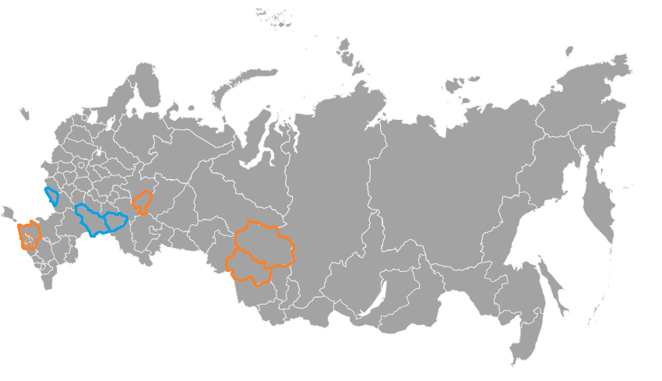
Региональные центры ГЧП
Соглашения подписаны -
1) с Краснодарским краем (17.04.2015), 2) с Удмуртской Республикой (30.04.2015), 3) Томской областью (21.05.2015), 4) Новосибирской областью (29.05.2015)
Планируется подписание -
5) с Самарской областью, 6) Саратовской областью и 7) Белгородской областью
7
2
1
6
5
3
4
В рамках проведения региональных ГЧП Форумов планируется подписание соглашений о создании Региональных Центров ГЧП с главами субъектов Российской Федерации
Это позволит распространять накопленный Государственной компании «Автодор» опыт в области развития инфраструктурных ГЧП проектов, проводить подготовку проектных предложений субъектов Российской Федерации для целей заключения концессионных соглашений и оказывать органам региональной власти содействие в подготовке проектов.

Slide 4
Пилотные Региональные проекты ГЧП
Краснодарский край
Строительство автомобильной дороги Дальний западный обход г. Краснодара
Томская область
Строительство автомобильной дороги «Томск – Тайга»
Новосибирская область
1) Строительство четвертого моста через реку Обь в створе улицы Ипподромской города Новосибирска (Центральный мост)
2) Строительство Юго-западного транзита
Белгородская область
Автомобильная дорога М-2 и М-4
Самарская область
Строительство мостового перехода в районе г. Тольятти
Саратовская область
1) Строительства второго мостового перехода между городами Саратов и Энгельс
2) Реконструкции дороги «Балаково-Энгельс»

Slide 5
Заключенные Соглашения о создании региональных центров ГЧП
Краснодарский край
Удмуртская республика
Меморандум о взаимодействии между ООО «Автодор-Инвест» и Администрацией Краснодарского края (в апреле 2015 на III Международном форуме инвесторов и операторов дорожной инфраструктуры)
Меморандум о взаимодействии между ООО «Автодор-Инвест» и Администрацией Удмуртской Республики (в апреле 2015 на III Международном форуме инвесторов и операторов дорожной инфраструктуры)
Томская область
Новосибирская область
Соглашение о взаимодействии между ООО «Автодор-Инвест» и Администрацией Томской области (в мае 2015 на II Форуме молодых ученых U-NOVUS в Томске)
Соглашение о сотрудничестве между ООО «Автодор-Инвест» и ОАО «Агентство инвестиционного развития Новосибирской области» (в мае 2015 на IV Международном Форуме «ТРАНСПОРТ СИБИРИ» в Новосибирске)

Slide 6
Организационная модель создания регионального центра ГЧП
Регион в лице Министерства экономики
РЦ ГЧП (ООО)
ООО «Автодор-Инвест»
Краснодарский край
Удмуртская область
Регион в лице Министерства транспорта
РЦ ГЧП (ООО)
ООО «Автодор-Инвест»
Регион в лице Томскавтодор
РЦ ГЧП (ООО)
ООО «Автодор-Инвест»
Томская область
АО «АИР»*
РЦ ГЧП (ООО)
ООО «Автодор-Инвест»
Новосибирская область
*Открытое акционерное общество «Агентство инвестиционного развития Новосибирской области» (ОАО «АИР») в 100% собственности региона

Slide 7
Структура распределения долей уставного капитала регионального центра ГЧП
Структура распределения долей уставного капитала регионального центра ГЧП
Государственный орган (корпорация развития) от имени региона
ООО «Автодор-Инвест»
доля в уставном капитале
50%
50%
РЦ ГЧП

Slide 8
Дорожная карта от момента создания РЦ ГЧП к моменту запуска пилотного проекта
Формирование совместной команды на паритетной основ
Выбор пилотного проекта
MoU на создание РЦ ГЧП
Локализация проекта на уровне РЦ ГЧП
Подписание соглашения между Государственной компанией и регионом
Формирование проектной команды
Разработка корпоративных документов РЦ ГЧП
Экспресс-анализ проектов, формирование short list
Сбор проектов,
long list
Определение схемы финансирования
Бесплатные стажировки представителей регионов в «Автодор-Инвест» (параллельно процессу отбора кандидатур сотрудников РЦ ГЧП)

Slide 9
Варианты привлечения регионом консультационных услуг
Субъект Федерации
Рыночный консультант
высокая стоимость услуг
работа строго в рамках технического задания консультанту
отсутствие гарантии высокого качества результата
отсутствие «квалифицированного заказчика
Договор
Субъект Федерации
Автодор-Инвест
относительно высокая стоимость услуг
отсутствие «квалифицированного заказчика»
Договор
относительно низкая стоимость услуг
формирование «квалифицированного заказчика» на перспективу
партнерские отношения с Государственной компанией «Автодор» и обоюдная заинтересованность в успешном результате
возможность прямого включения проекта в программу деятельности Государственной компании
принцип единого окна во взаимодействии региона со структурами группы компаний «Автодор»
Субъект Федерации
РЦ ГЧП
Создание регионального центра в форме joint venture послужит основой долгосрочного взаимовыгодного сотрудничества, строящегося на принципе лояльности и эксклюзивности

Slide 10
Схемы финансирования предпроектной стадии: РЦ ГЧП, Автодор-Инвест, Государственная компания «Автодор»
Схема
Источник финансирования
Источник дохода РЦ ГЧП
I. Частная инициатива в реализации проекта
Собственные средства частного инициатора проекта
Вознаграждение РЦ ГЧП за экспертизу проекта
Вознаграждение Автодор-Инвест за оказание услуг для РЦ ГЧП
II. Конкурсная процедура отбора РЦ ГЧП / Автодор-Инвест
Средства бюджета региона
Средства победителя конкурса из обеспечения на этапе подачи заявки
Вознаграждение РЦ ГЧП за экспертизу проекта и организацию конкурса
Вознаграждение Автодор-Инвест за оказание услуг для региона/РЦ ГЧП

Slide 11
Предпосылки экспансии Государственной компании на региональный рынок ГЧП
Государственная компания «Автодор» 1.0.
Текущее состояние региональных рынков ГЧП проектов
Большинство проектов Государственной компании переходит из фазы разработки в фазу реализации
Проектом Стратегии Государственной компании предусмотрено развитие перспективной сети магистралей и скоростных автомобильных дорог, часть из которых может быть реализована посредством региональных проектов ГЧП
Опыт привлечения внебюджетных средств для строительства крупных инфраструктурных объектов
Налаженная сеть партнеров-профессионалов, в том числе зарубежных (эксперты транспортной отрасли, строительные и консалтинговые компании, представители международных транспортных институтов, ведущие финансирующие организации)
Прямое указание Президента РФ на необходимость масштабировать успешный опыт структурирования ГЧП проектов в регионы
Команда профессионалов с богатым опытом сопровождения комплексных инфраструктурных проектов в различных отраслях, использование апробированных методологий инициирования, сопровождения и управления проектами, сформировавшаяся проектная технология ГЧП
Потребность в модернизации широкого перечня объектов социальной, коммунальной, транспортной, спортивной и др. инфраструктуры
Дефицит бюджетных средств для строительства крупных инфраструктурных объектов
Недостаточный опыт проектной деятельности администраций по привлечению квалифицированных частных инвесторов (в том числе зарубежных) через механизм ГЧП, управлению проектами ГЧП
Недостаточное качество подготовки проектов ГЧП региональными инициаторами, расчет на поддержку федерального бюджета
Слабое использование частными игроками регионального рынка механизмов ГЧП при наличии необходимых ресурсов
Региональный рынок ГЧП проектов привлекателен для Государственной компании

Slide 12
Стратегические планы Государственной компании и регионов
Государственная компания 2.0:
Регион 2.0:
с создаваемой магистральной сетью
Инфраструктурная компания, участвующая в проектах, инвестирующая в том числе собственные средства в регионы, в мощности дорожной сети, дополняя тем самым создаваемую магистральную сеть скоростных дорог за счет региональной инфраструктуры
Полноценный PPP Unit, создающий межотраслевые ГЧП проекты, усиливающие общий мультипликативный эффект, а также представляющий собой общенациональный центр компетенций
Компания, создающая новый рынок проектов для инвесторов
Развитая транспортная инфраструктура, обеспечивающая интенсификацию экономических связей как внутри региона, так и между регионами
Обеспечение косвенных экономических эффектов посредством реализации инфраструктурных ГЧП проектов в смежных отраслях (новые рабочие места, рост благосостояния, дополнительные бюджетные поступления и т.д.)
Повышение рейтинга инвестиционной привлекательности региона
Повышение квалификации собственных кадров и развитие региональных институтов привлечения частных инвестиций
Формирование рынка активных участников проектов - инвесторов
Для успешной реализации стратегии Государственной компании 2.0 необходимо развитие стратегического партнёрства между Государственной компанией и Регионом

Slide 13
ООО «Автодор-Инвест»
Контакты:
Адрес 109012, Москва, Новая площадь, д.8, стр.2
Web www.avtodor-invest.com
Телефон +7 (495) 995-56-00
Контактные лица:
А.А. Аверин
Управляющий директор по инвестиционному структурированию
E-mail: A.Averin@avtodor-invest.com
Д.А. Патрин
Управляющий директор по правовому структурированию
E-mail: D.Patrin@avtodor-invest.com
А.Б. Самойленко
Генеральный директор
E-mail: A.Samoylenko@avtodor-invest.com
М.Л. Польникова
Советник по инвестиционно-правовым вопросам
E-mail: M.Polnikova@avtodor-invest.com
Все сведения и данные, приведенные в настоящей презентации (далее – «Презентация»), имеют исключительно информационное назначение и не являются публичной офертой.
ООО "Автодор-Инвест" (далее — "Автодор-Инвест") оставляет за собой право в любое время по своему усмотрению без предварительного уведомления вносить изменения, удалять и иным образом изменять любую информацию, указанную в Презентации.
"Автодор-Инвест" не несет ответственность за полноту, точность, актуальность и содержание информации, приведенной в Презентации.
Копирование любой информации, материалов, приведенных в Презентации, допускается исключительно в некоммерческих целях.

